Slide 1
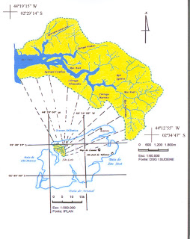
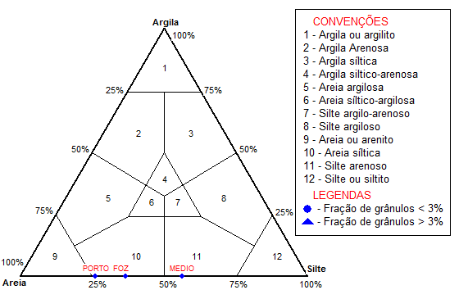
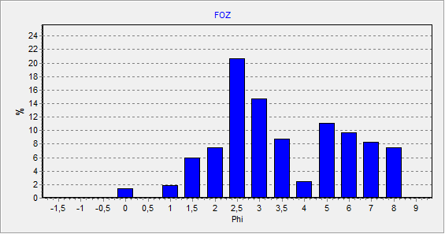
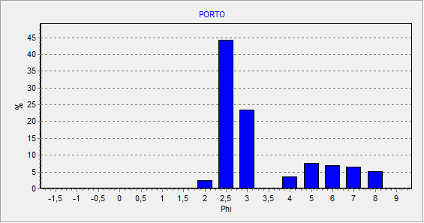
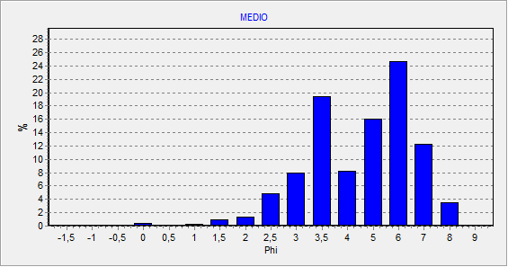
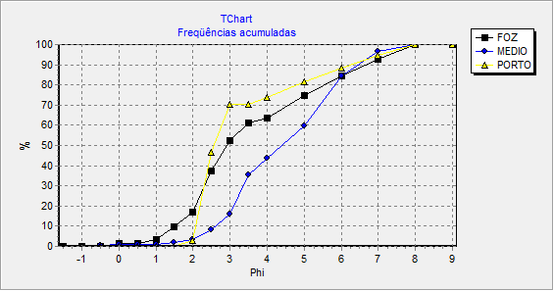
O título do trabalho deve ser escrito em Arial com fonte 72, negrito. Podendo ou não utilizar caixa de alta Autor¹; Autor²; Autor³; ¹Universidade Ceuma Rua Josué Montello, nº 1, Renascença II São Luís – MA, CEP 65.075-120
INTRODUÇÃO
O Rio Anil é um dos principais rios maranhenses, sendo de grande importância pois milhares de pessoas tem suas atividades ligadas diretamente e indiretamente ao rio. Mesmo com seu grande valor o rio vem enfrentado vários problemas de degradação ambiental, sendo que um dos principais é o despejo de esgotos in-natura ocasionado a eutrofização e a contaminação por organismos patogênicos.
Fig 01: Localização da bacia hidrográfica do rio Anil.
METODOLOGIA
Foram realizadas coletas seguindo a um perfil montante até a foz, em três pontos do Rio Anil: na nascente, ambiente limnético (PI); no médio estuário (PII) até sua foz (PIII), indo da região fluvial a estuarina. As amostras foram acondicionadas em sacos plásticos previamente identificados, levados para Laboratório de Geoquímica (UFMA), onde foram secas em estufa a 60 °C e caracterizadas quanto à granulometria, efetuando-se a combinação da técnica de peneiramento úmido (peneira > 62µm) e pipetagem e, processamento em software Sysgran e densidade das partículas. As porcentagens das frações granulométricas foram determinadas segundo a escala de Wentworth, com a classificação nominal da amostra sendo efetuada de acordo com Folk & Ward. Utilizou-se o diagrama Pejrup, com o objetivo de caracterizar a energia envolvida no transporte do sedimento.
Fig 01: Localização da bacia hidrográfica do rio Anil.
Fig 01: Histograma foz
Fig 01: Histograma nascente
Fig 01: Histograma médio curso
RESULTADOS E DISCUSSÃO
Os sedimentos locais apresentaram uma homogeneidade textural, sendo constituídos predominantemente de silte (silte médio) com percentuais desta fração granulométrica variando de 50,67 a 53,09%; seguidos da quantidade de areia (média 36,7%) e argila (média 13,6%) e, praticamente ausência de cascalho (0,02 a 2,99%). A homogeneidade textural e a fina granulometria do substrato refletem regiões protegidas, características estas que tornam os ambientes estudados menos susceptíveis à influência das forçantes hidrodinâmicas locais como ventos fortes, correntes de marés, ondas de grande amplitude, etc. De acordo com o diagrama de Pejrup, os pontos PI, PII e PIII apresentaram uma elevada hidrodinâmica, favorecendo a energia envolvida na movimentação de partículas do sedimento. Com relação à densidade os valores variaram de 2,11 a 3,77g/cm³, sendo o menor valor obtido no PII e o maior no PI, considerando-se que a densidade é uma variável influenciada pela granulometria e conteúdo em matéria orgânica, isto é, sedimentos com grãos mais finos e maior teor orgânico, apresentam densidades mais baixas. Como já esperado, o elevado hidrodinamismo é bem típico em estuários maranhenses, pois estes apresentam uma amplitude de maré que pode chegar ate 7 metros que possibilita a movimentação de partículas do sedimento que se dá em sentido amplo tanto horizontalmente quanto verticalmente. A pouca diferença entre as feições sedimentares registradas no estuário do Rio Anil se dá pela maior influência marinha e menor participação de sedimentos continentais, ou seja, a entrada de sedimento marinho é bem maior quando comparada a contribuição continental.
Fig 01: Localização da bacia hidrográfica do rio Anil.
Fig 01: Histograma médio curso
CONCLUSÕES
REFERÊNCIAS
VARGAS, D.S.T & QUINTAES, K.D. 2003. Potencial perigo microbiológico resultante do uso de caixas plásticas tipo monobloco, no armazenamento e transporte de pescados em São Paulo. Ciênc. Tecnol. Aliment. Campinas, 23(3): 517-522, set.-dez. 2003.
SUÁREZ-MAHECHA, H. , FRANCISCO, A. , BEIRÃO, L. H. , BLOCK, J. M. SACCOL, A., PARDO-CARRASCO, S. 2002. Importância de ácidos graxos poliinsaturados presentes em peixes de cultivo e de ambiente natural para a nutrição humana. A importância dos ácidos graxos poliinsaturados presentes em peixes B. Inst. Pesca, São Paulo, 28(1): 101 - 110, 2002 101 Boletim do Instituto de Pesca, São Paulo, 28(1): 101 - 110, 2002

